Slide 1
준법감시인 심사필번호 제26-292호
(유효기간 2026.05.11~2027.05.10)
2026년 5월
뉴스핌 월간 추천 포트폴리오
퇴직연금 & 여유자금 포트폴리오 솔루션
AI 투자 흐름 강화 — 장기 성장 vs. 단기 과열
퇴직연금 20~30대 MP (4월)
퇴직연금 40대 MP (4월)
퇴직연금 50대 MP (4월)
적극적 여유자금 MP (4월)
보수적 여유자금 MP (4월)
+5.7%
+4.8%
+3.2%
+8.1%
+6.3%
6개월 +20.4%
6개월 +17.5%
6개월 +12.8%
6개월 +6.4%
6개월 +13.9%
기준일:2026.04.30
과거 수익률이 미래 운용 성과를 보장하지 않습니다.
K C G I 자 산 운 용

Slide 2

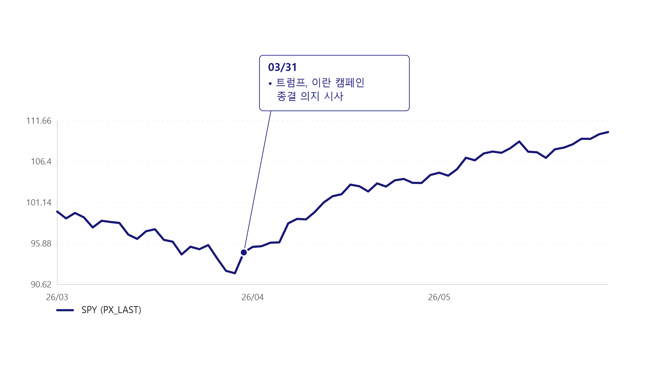
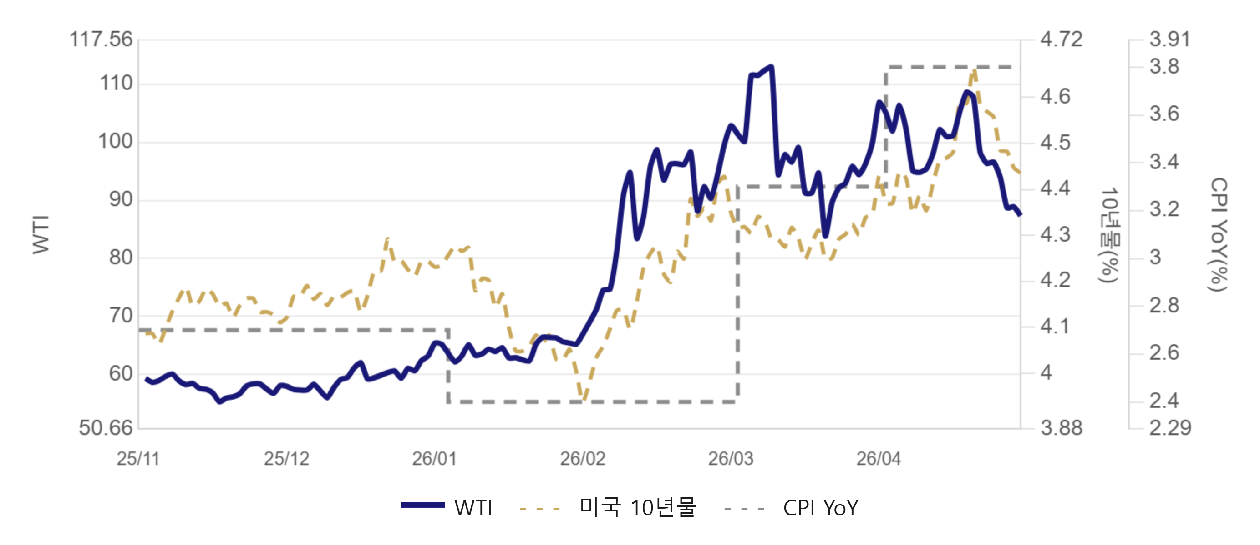
이슈 #1
KCGI 자산운용 | 뉴스핌 월간
에너지 가격 부담은 여전하나 증시는 신고점
2026.05 · 8/14
유가 급등 이후 안정화, 금리는 재상승: CPI 둔화 흐름은 유지
전쟁 리스크 이후 회복 경로
핵심 포인트
포트폴리오 함의
WTI, 10년물 금리 급등 후 하락 추세
-
WTI 가격과 10년물 금리가 최고점을 찍고 잠시 내려온 모습이지만, 전쟁 전 대비 여전히 높은 모습을 보임
CPI 반영
WTI 급등이 CPI에도 반영이 되며, 10년물 금리도 상승한 모습
증시는 신고점
트럼프의 종결 의지 시사 이후 여전히 고물가, 고 원유 가격에도 증시는 반등
* 데이터 출처: Bloomberg
※ 정보 제공 목적, 투자권유 자료가 아닙니다. 보수차감 전 예상수익률(gross of fees) 가정. ※ 특정 섹터나 종목의 언급이 매수, 매도, 보유 혹은 직접투자의 추천으로 해석되어서는 안됩니다.
※ 상기 내용은 시장 상황 및 운용 전략에 따라 집합투자업자의 판단으로 변경될 수 있으며, 투자 참고 자료로 과거 실적이나 전망이 미래 수익을 보장하지 않고 그 정확성 및 완전성을 보장하지 않습니다.

Slide 3
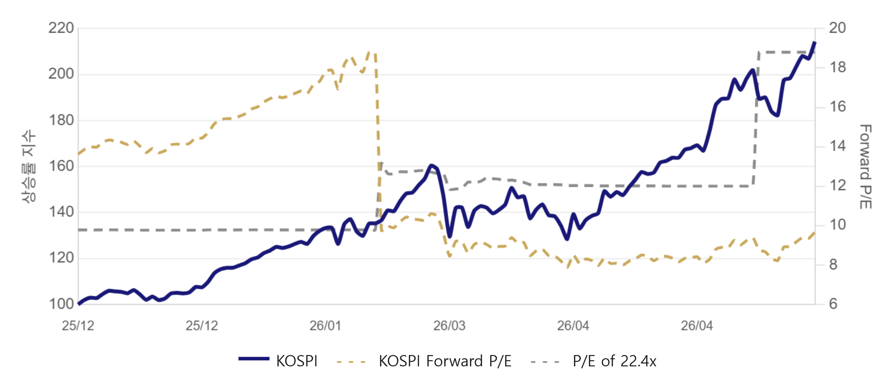
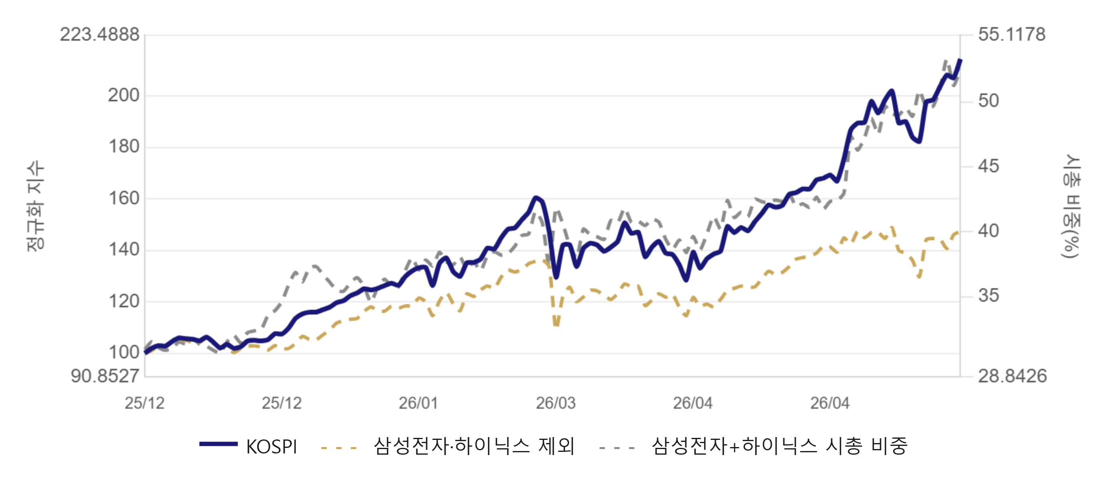
이슈 #2
KCGI 자산운용 | 뉴스핌 월간
5월 Kospi 랠리 – 삼성전자·하이닉스의 합산 시가총액이 KOSPI 시가총액 50% 초과
2026.05 · 8/14
KOSPI 상승과 Forward P/E 리레이팅
KOSPI 상승 속 삼성전자·SK하이닉스 집중도
핵심 포인트
포트폴리오 함의
P/E 기준 상단 지점이나 Forward P/E 기준은 여전히 추가 리레이팅 여지
-
최근 상승으로 P/E 기준 상단 구간이나, Forward P/E 기준은 과거 고점 대비 낮은 수준
추가적인 멀티플 리레이팅 여지는 잔존
삼성전자·SK하이닉스 시총 비중이 50%를 돌파
5월 랠리 과정에서 삼성전자와 SK하이닉스의 KOSPI 내 시가총액 비중이 50%를 넘어섬
두 대형 반도체 종목에 지수가 크게 좌우되는 구조 강화
대형주 쏠림 현상 심화
삼성전자와 SK 하이닉스 개별 종목 레버리지 상장 이후 증시는 상승 했으나, 5월 마지막 3영업일 기준 상승 종목 75 ~ 214개,
하락 종목 678 ~ 826개로 하락 종목 수가 압도적인 상황
* 데이터 출처: Bloomberg
※ 정보 제공 목적, 투자권유 자료가 아닙니다. 보수차감 전 예상수익률(gross of fees) 가정. ※ 특정 섹터나 종목의 언급이 매수, 매도, 보유 혹은 직접투자의 추천으로 해석되어서는 안됩니다.
※ 상기 내용은 시장 상황 및 운용 전략에 따라 집합투자업자의 판단으로 변경될 수 있으며, 투자 참고 자료로 과거 실적이나 전망이 미래 수익을 보장하지 않고 그 정확성 및 완전성을 보장하지 않습니다.

Slide 4
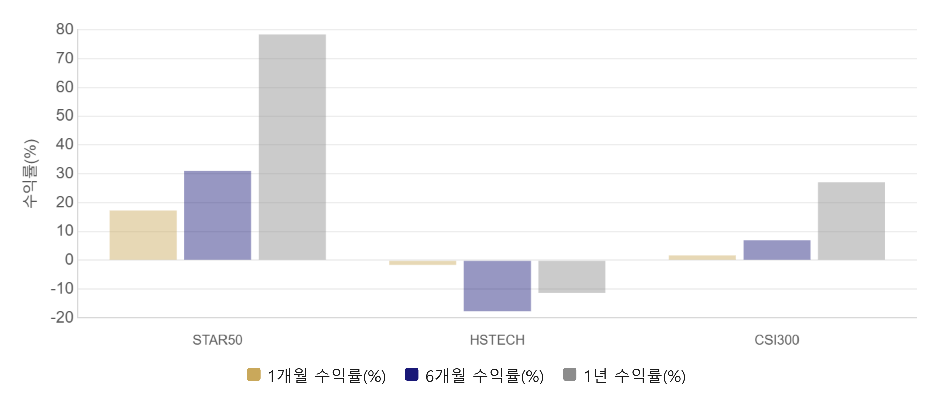
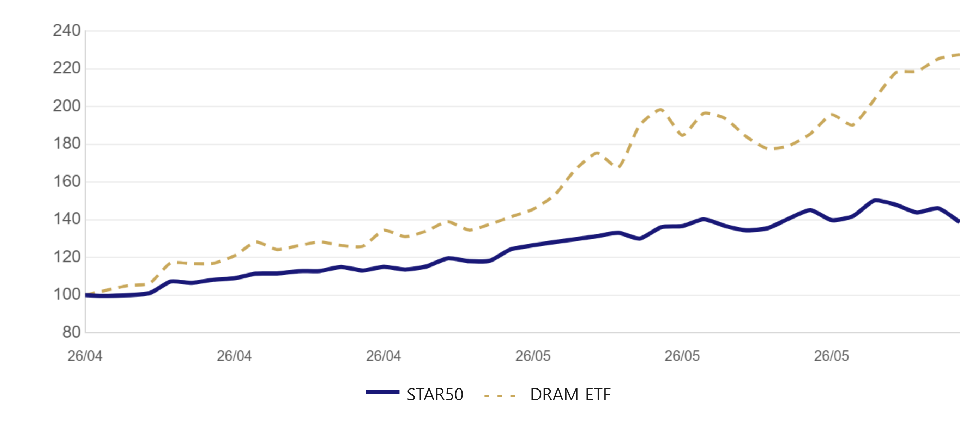
이슈 #3
KCGI 자산운용 | 뉴스핌 월간
중국 기술주 반등, 글로벌 DRAM 랠리 대비 온도차 존재
2026.05 · 8/14
STAR50 중심 반등과 홍콩테크 소외
STAR50보다 강한 글로벌 DRAM
핵심 포인트
포트폴리오 함의
STAR 50의 강세
-
중국 지수 상대 비교 결과 과창판·첨단제조·반도체 자립 테마가 상대적으로 부각
글로벌 DRAM의 상승세
STAR50도 반등하였지만, DRAM 상승폭이 훨씬 컸고 AI 인프라 수요와 메모리 공급 부족 기대가 더 강한 테마임을 보임
중국 역시 DRAM 기업 움직임 관측
CXMT (중국 DRAM 업체) 상하이 IPO로 약 295억 위안 (42억 달러)를 조달 계획 발표
YMCT도 NAND 중심 기업이지만 DRAM 개발 및 생산 확대 가능성도 함께 거론
* 데이터 출처: Bloomberg
※ 정보 제공 목적, 투자권유 자료가 아닙니다. 보수차감 전 예상수익률(gross of fees) 가정. ※ 특정 섹터나 종목의 언급이 매수, 매도, 보유 혹은 직접투자의 추천으로 해석되어서는 안됩니다.
※ 상기 내용은 시장 상황 및 운용 전략에 따라 집합투자업자의 판단으로 변경될 수 있으며, 투자 참고 자료로 과거 실적이나 전망이 미래 수익을 보장하지 않고 그 정확성 및 완전성을 보장하지 않습니다.

Slide 5
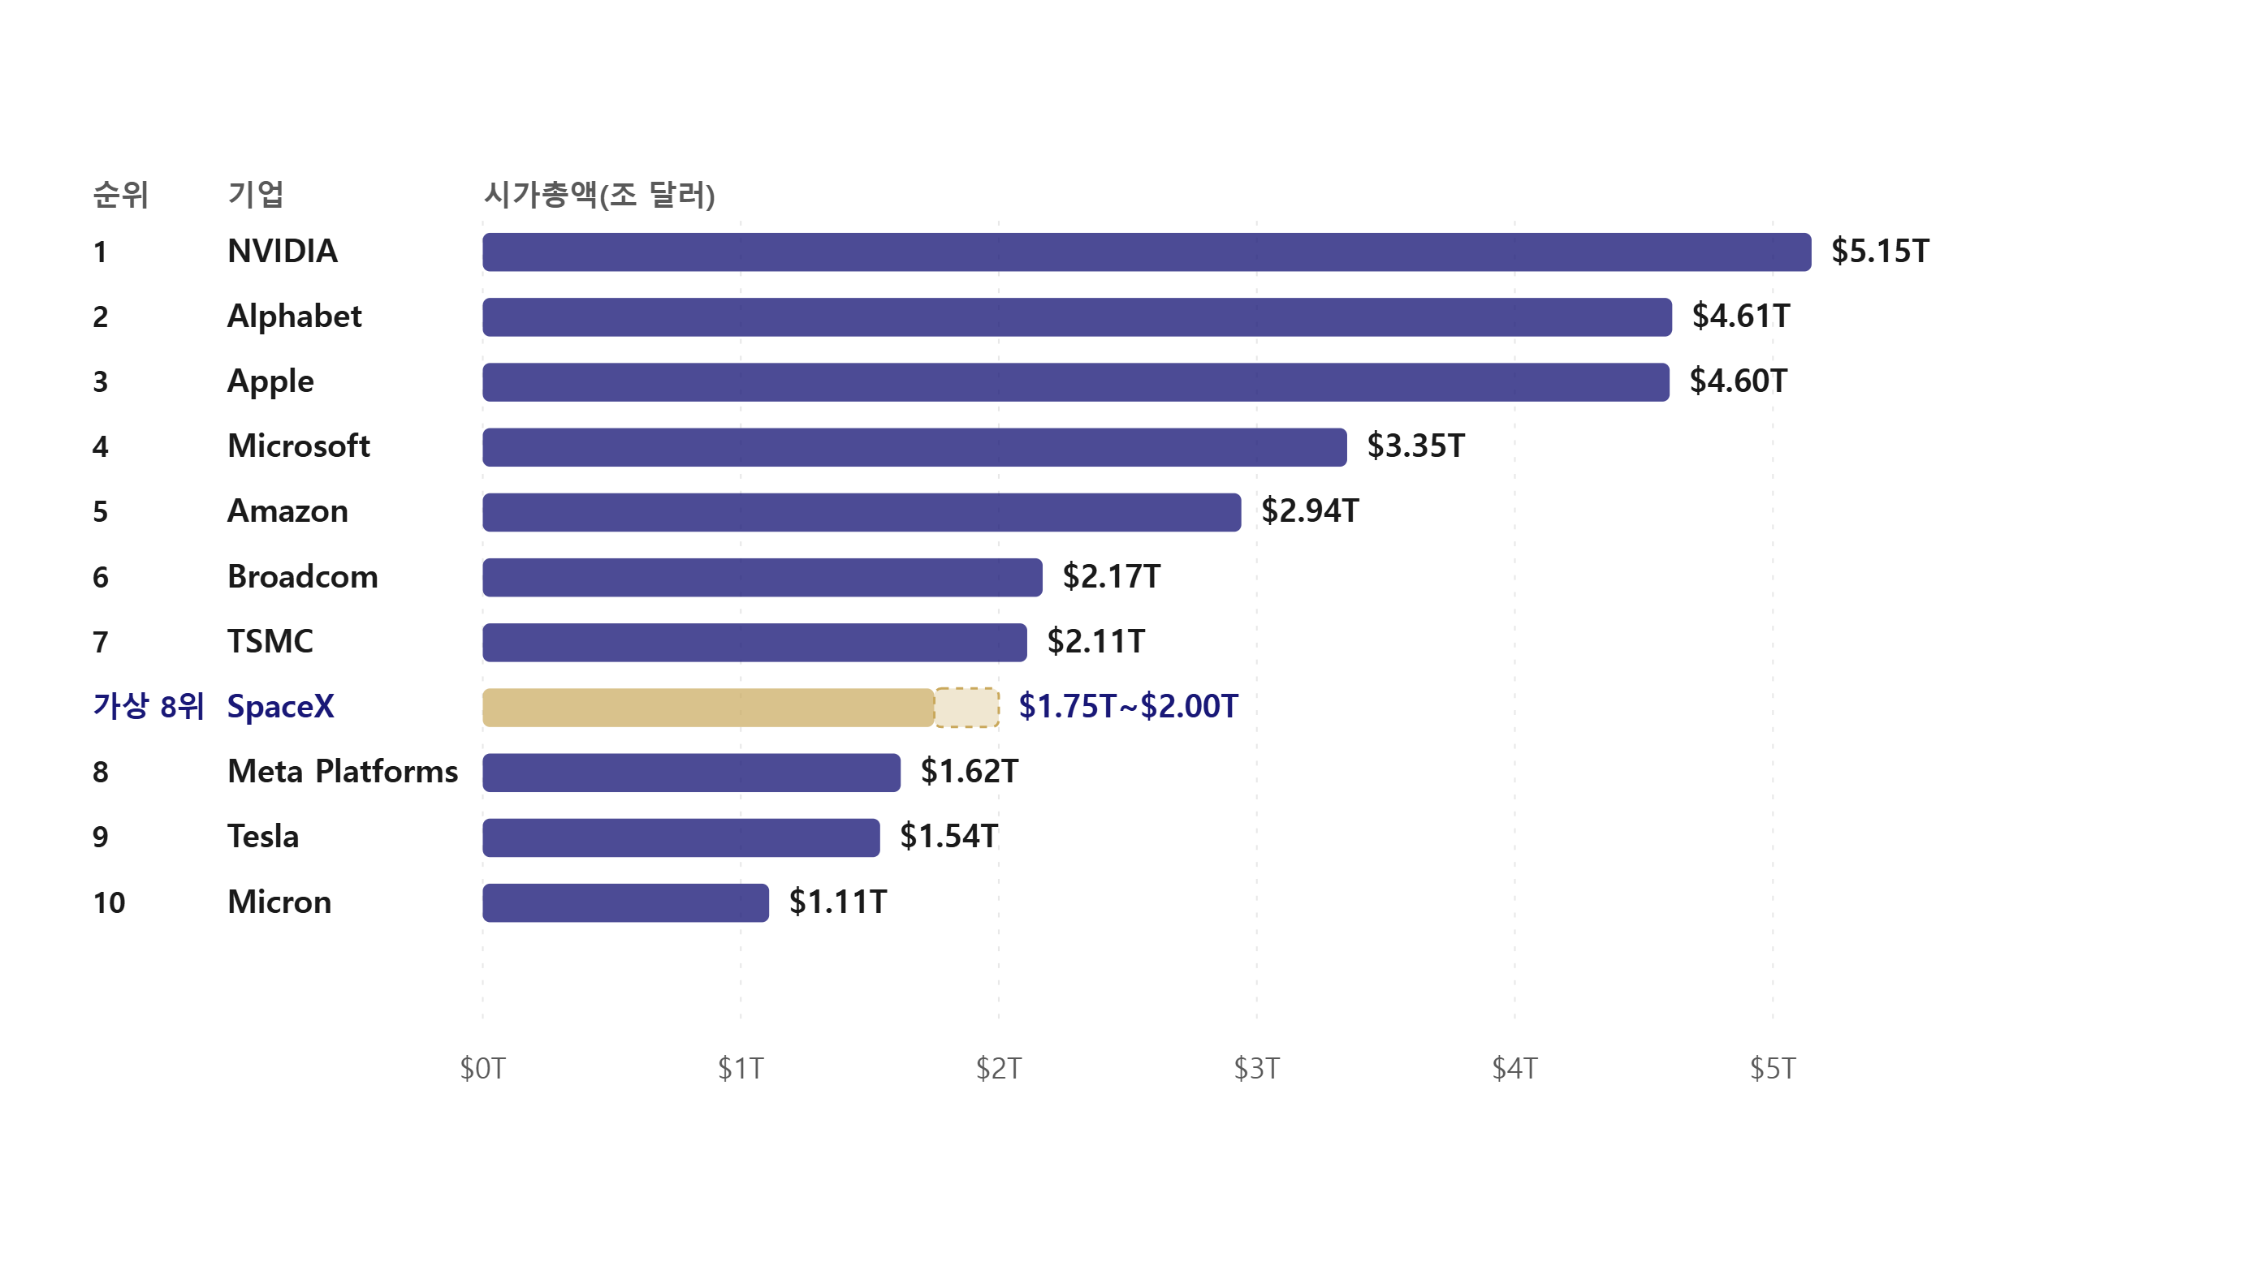
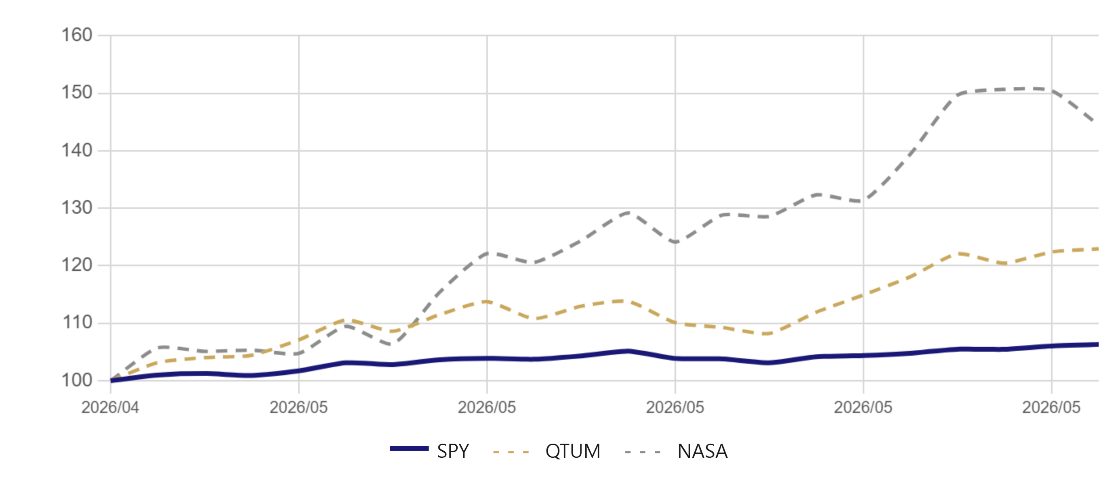
이슈 #4
KCGI 자산운용 | 뉴스핌 월간
우주·양자 테마로 확산 중인 기대감
2026.05 · 8/14
우주 관련 ETF (NASA), 양자 관련 ETF (QTUM) 상승
SpaceX 예상 상장 시가총액
핵심 포인트
포트폴리오 함의
우주·양자 섹터 주목
최근 1개월 NASA (우주 ETF) + 44.5%, QTUM (양자 ETF) + 22.9%
주목 받으며 SPY +6.3% 대비 초과 수익
-
SpaceX IPO 상장 예정
$1.75T ~ 2.00T 상장 예상되는 SpaceX 이벤트 직전 우주 관련 ETF 상승하는 모습을 보임
이벤트 기반 단기 수급인지 확인 필요
SpaceX 상장 이후 NASA ETF 등의 움직임 확인 필요
* 데이터 출처: Bloomberg, yfinance
※ 정보 제공 목적, 투자권유 자료가 아닙니다. 보수차감 전 예상수익률(gross of fees) 가정. ※ 특정 섹터나 종목의 언급이 매수, 매도, 보유 혹은 직접투자의 추천으로 해석되어서는 안됩니다.
※ 상기 내용은 시장 상황 및 운용 전략에 따라 집합투자업자의 판단으로 변경될 수 있으며, 투자 참고 자료로 과거 실적이나 전망이 미래 수익을 보장하지 않고 그 정확성 및 완전성을 보장하지 않습니다.

Slide 6
감사합니다
K C G I 자 산 운 용
kcgiam.com · 뉴스핌 월간 — 2026.05

